Slide 1




Chủ đề 7:
ÔN TẬP HỌC KÌ I
Bài 33: ÔN TẬP phép cộng, phép trừ
Trong phạm vi 20, 100
Tiết 1

Slide 2

Vận dụng bảng cộng, trừ vào
giải toán
Củng cố bảng cộng, trừ phạm vi 20
Yêu cầu
cần đạt
Rèn kĩ năng tính toán

Slide 3


1
Tính nhẩm
15
12
5 + 7
12
7 + 7
9 + 6
8 + 4
=
=
14
=
=
4 + 8
12
=
15
=
9
9
6 + 9
15 - 6
=
=
14 - 5
8
6
13 - 8
5
=
4
=
12 - 4
11 - 7
=
=
15 - 9

Slide 4

Mỗi số 7,5,11,13 là kết quả của những phép tính nào?
2

Slide 5
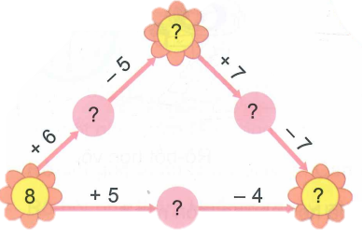
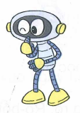
3
Số?
?
9
14
16
?
?
?
13
9
?

Slide 6
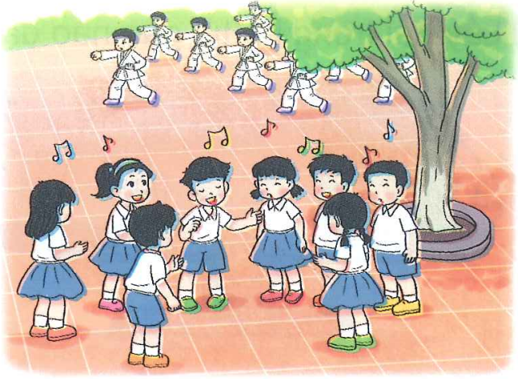
4
Lớp 2A có 8 bạn học hát. Số bạn học võ nhiều hơn số bạn học hát là 5 bạn. Hỏi lớp 2A có bao nhiêu bạn học võ?
Bài giải
Lớp 2A có số bạn học võ là:
8 + 5 = 13 ( bạn)
Đáp số: 13 bạn

Slide 7

Củng cố
dặn dò
Ôn lại bảng cộng, trừ đến 20.
Xem trước bài sau:
“Tiết 2 - Luyện tập chung”.

Slide 8

Tạm biệt và hẹn gặp lại
các con vào những tiết học sau!

